Slide 1
ИНТЕРАКТИВНАЯ ВИКТОРИНА
«ВОЕННАЯ ТЕХНИКА»

Slide 2
Машина эта непростая,
Машина эта — боевая!
Как трактор, только с «хоботком» —
Всем «прикурить» даёт кругом. Гусеницы две ползут
Башню с пушкою везут.

Slide 3
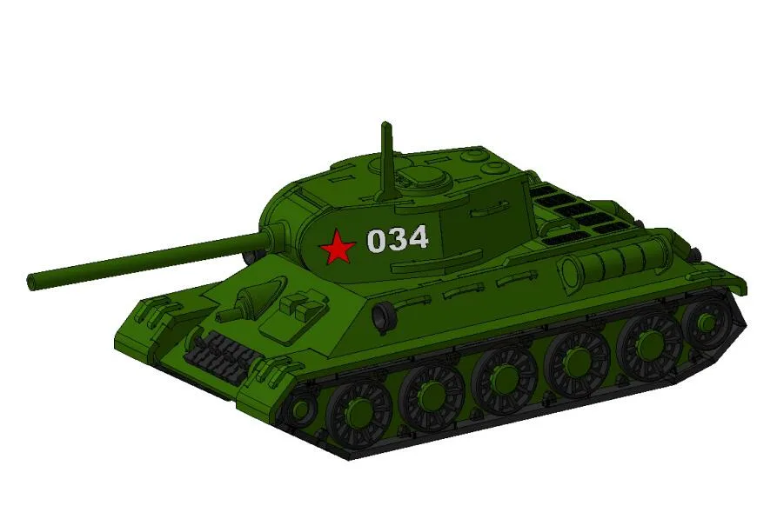
ТАНК

Slide 4
Эта пушка не стреляет,
Камни далеко метает,
Нету в мире крепостей,
Устоявших перед ней.

Slide 5
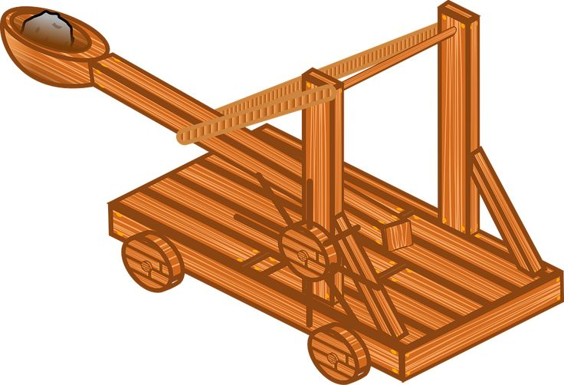
КАТАПУЛЬТА

Slide 6
Имя девичье носила
И врага огнём косила,
Вражьи замыслы разрушив,
Легендарная ...

Slide 7
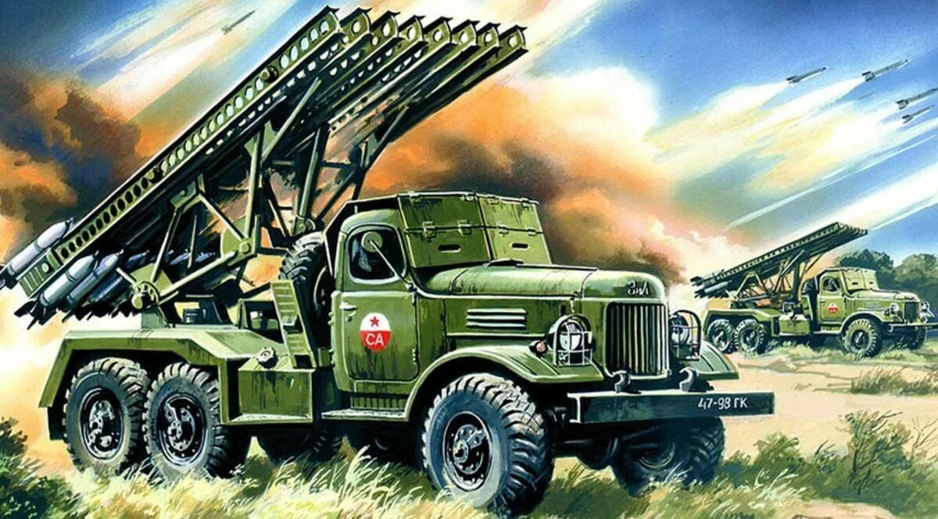
КАТЮША

Slide 8
На горе-горушке
Стоит старушка,
Если охнет,
Люди оглохнут.

Slide 9
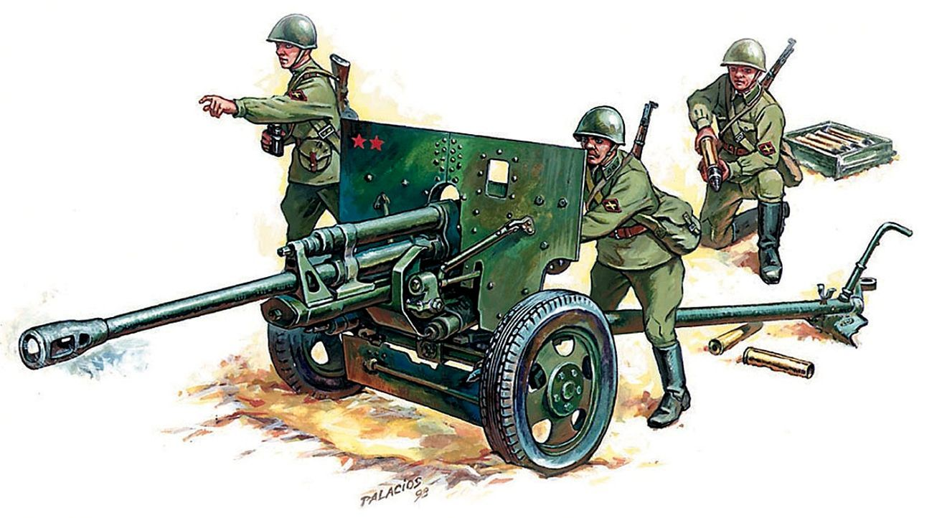
ПУШКА

Slide 10
Смело в небе проплывает,
Обгоняя птиц полет.
Человек им управляет
Что такое?

Slide 11
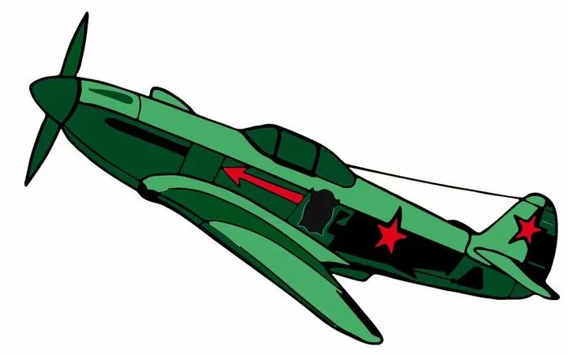
САМОЛЁТ

Slide 12
Без разгона ввысь взлетаю,
Стрекозу напоминаю.
Отправляется в полет
Наш российский …

Slide 13
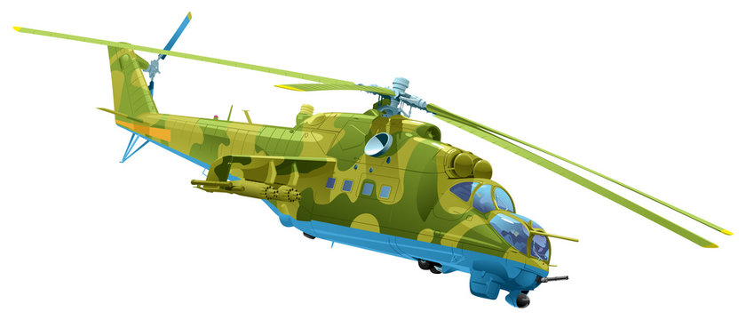
ВЕРТОЛЁТ

Slide 14
Моряком ты можешь стать,
Чтоб границу охранять
И служить не на земле,
А на военном …

Slide 15
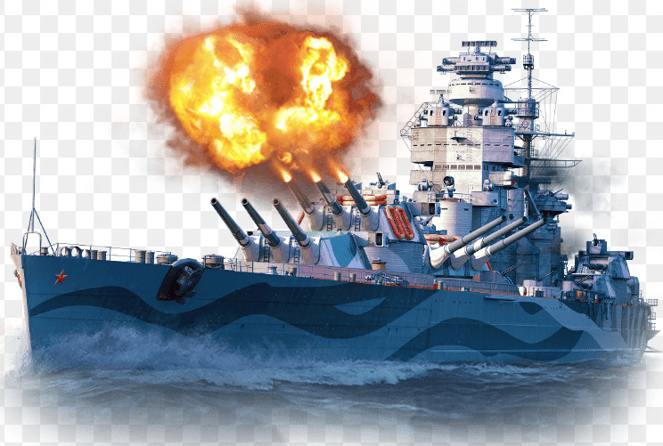
…КОРАБЛЕ

Slide 16
Под водой железный кит,
Днем и ночью кит не спит,
Днем и ночью под водой
Охраняет наш покой.

Slide 17
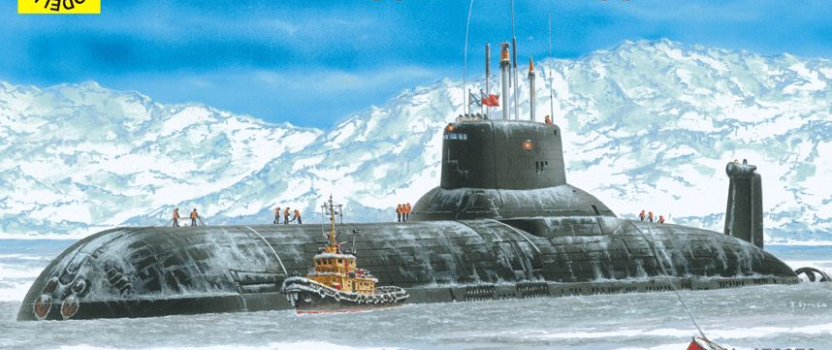
ПОДВОДНАЯ ЛОДКА

